Slide 1
Chemische Grundgesetze

Slide 2
Arbeitsauftrag für die Gruppen
Unterscheidet Verhältnisformeln und Molekülformeln bezüglich ihres Informationsgehaltes.
Kontrolliert die Aufgaben S. 95, Nr. 1, 2 und 5 und klärt offene Fragen
Beschreibt und erläutert das Gesetz von der Erhaltung der Masse
Klärt das Gesetz der konstanten Massenverhältnisse und den Versuch, aus dem wir dieses abgeleitet haben (Synthese von Kupfersulfid)
Bearbeitet S. 98 Nr. 2 und S. 101 Nr. 7a.

Slide 3
Verbindungen
Salze (salzartige Stoffe)
Flüchtige Stoffe
Verbindung aus Metall- und Nichtmetallatomen
Verbindung aus Nichtmetall- und Nichtmetallatomen
Stoffteilchen sind Ionen (geladene Atome), die im Ionengitter angeordnet sind
Die Stoffteilchen sind Moleküle aus unterschied-lichen Atomarten
Beschreibung dieser Stoffe durch Verhältnisformeln:
Beschreibung dieser Stoffe durch Molekülformeln:
Bsp: Cu₂S (Kupfersulfid)
Bsp: CO₂ (Kohlenstoffdioxid)
Ionengruppe Cu₂S = kleinste Einheit des Ionengitters
Cu⁺
Cu⁺
S²⁻
O
C
O
Die Moleküle bestehen aus einem C- und zwei O-Atomen
Im Kupfersulfid-Ionengitter sind 2mal so viele Kupfer- wie Schwefelionen enthalten (Anzahlverhältnis Cu:S = 2:1)

Slide 4
Besprechung der Hausaufgabe (S. 95)
1. Salzartiger Stoff, Verhältnisformel, Ionengruppe, Molekül, Molekülformel
2. Traubenzucker (Glucose): C₆H₁₂O₆
a. Traubenzucker besteht aus Molekülen (Nichtmetall-Verbindung).
Jedes Traubenzucker-Molekül besteht aus 6 Kohlenstoff-, 12 Wasserstoff- und 6 Sauerstoffatomen
b. Die Verhältnisformel gibt nur das Verhältnis der einzelnen Atomsorten an. Sie würde hier CH₂O lauten.
Sie gibt jedoch nicht die tatsächliche Anzahl der jeweiligen Atome im Molekül.
5a.
Verhältnisformel:
Molekülformel:
H₂O₂
HO
C₂H₄
CH₂
C₂H₂
CH
C₆H₆
CH
b. Die Molekülformel gibt Auskunft über die genaue Anzahl und Art der Atome in einem Molekül.
Verhältnisformeln werden nur für salzartige Stoffe angegeben, bei denen sehr sehr viele Ionen aneinander gebunden sind.

Slide 5
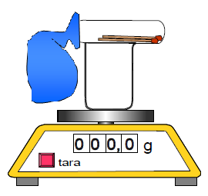
Aufgabe:
Die Streichhölzer sollen im Reagenzglas mit dem Gasbrenner zur Reaktion gebracht werden. Dabei sollen alle beteiligten Stoffe in einem geschlossenen System bleiben.
Bestimme die Masse aller beteiligten Stoffe vor- und nach der Reaktion mit der Waage!
Erläutere deine Beobachtungen!

Slide 6
Kennen wir schon!
Gesetz der Erhaltung der Masse
Die Masse aller Ausgangsstoffe ist gleich der Masse aller Reaktionsprodukte.
Erläuterung
Atome werden in chemischen Reaktionen nicht zerstört, sondern sie werden umgruppiert. Da Atome eine bestimmte Masse haben, muss auch die Masse bei chemischen Reaktionen erhalten bleiben

Slide 7
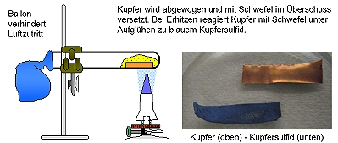
Versuch: Synthese von Kupfersulfid
Durchführung:
Kupfer wird abgewogen und mit einer Portion Schwefel versetzt. Beides wird bis zur Reaktion erhitzt.
Das Reaktionsprodukt wird anschließend gewogen.

Slide 8
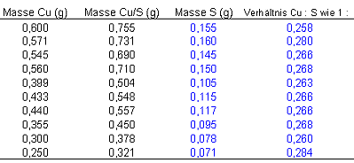
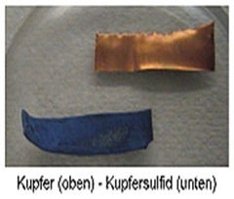
Versuch: Synthese von Kupfersulfid
Beobachtungen:
Kupfer reagiert mit Schwefel unterrötlichem Aufglühen zu blau-schwarzem Kupfersulfid
3,870
3,569
3,759
3,733
3,800
3,765
3,761
3,737
3,846
3,521
Berechne die Masse des Schwefels, der mit dem Kupfer reagiert hat. Beachte dabei das Gesetz der Erhaltung der Masse!
Berechne das Verhältnis der Massen von Kupfer : Schwefel
Ergebnis: Kupfer und Schwefel reagieren immer im Massenverhältnis 1:4, d.h. für eine vollständige Reaktion muss die Masse von Kupfer immer viermal so groß wie die Masse von Schwefel sein.

Slide 9
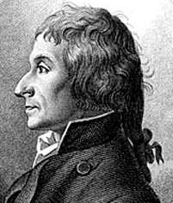
Gesetz der konstanten Massenverhältnisse
Joseph-Louis Proust (1794)
Eine chemische Verbindung bildet sich aus den Elementen in einem ganz bestimmten für sie charakteristischen Massenverhältnis.

Slide 10
S. 98 Nr. 2
Eisen + Schwefel Eisensulfid
? g 0,8 g 2,2g
Gesetz von der Erhaltung der Masse: m(Eisen) + m(Schwefel) = m(Eisensulfid)
m(Eisen) = m(Eisensulfid) - m(Schwefel)
2,2g – 0,8g = 1,4 g
Nach dem Gesetz von der Erhaltung der Masse müssen 1,4g Eisen mit 0,8g Schwefel reagieren. Es bleiben also von den 2,8g Eisen 1,4g übrig.
erweitern mit 4
Massenverhältnis $\frac{m \left(Fe\right)}{m \left(S\right)}$ = $\frac{1,4g}{0,8g}$ = $\frac{1,75}{1}$ = $\frac{7}{4}$
Eisen und Schwefel reagieren im Massenverhältnis 7:4 miteinander.

Slide 11
erweitern mit 3
S. 101 Nr. 7a
Massenverhältnis $\frac{m \left(Fe\right)}{m \left(O\right)}$ = $\frac{2,33g}{1g}$ = $\frac{2,33}{1}$ = $\frac{7}{3}$

